Slide 1

Arbeitslosigkeit
Bearbeitet von:
Kamila Sowa
Dominika Tracz
Studentinnen des 1. Studienjahres
Fachgebiet :
Finanz- und Rechnungswesen
Rzeszower Universität
(2019/2020)

Slide 2

Arbeitslosigkeit
Der Arbeitslose
Versteckte Arbeitslosigkeit
Die Arbeitslosenquote
Arbeitslosenquote in Polen und Deutschland
Wörterbuch

Slide 3

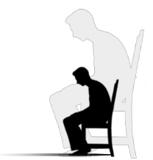
Arbeitslosigkeit ist eine Situation, in der Mitglieder der arbeitsfähigen Bevölkerung eines Landes arbeiten möchten, aber keine Anstellung finden.

Slide 4
Die Arbeitslosigkeit betrifft den Produktionsfaktor Arbeit, dessen Preis als Lohn bezeichnet wird und sich auf dem Arbeitsmarkt durch Arbeitsangebot und Arbeitsnachfrage bildet. Markttechnisch ausgedrückt ist die Arbeitslosigkeit der Überschuss des Arbeitsangebots über die Arbeitsnachfrage.

Slide 5
Arbeitslose sind Personen, die wie beim Anspruch auf Arbeitslosengeld:
vorübergehend nicht in einem Beschäftigungsverhältnis stehen,
eine versicherungspflichtige Beschäftigung suchen und dabei den Vermittlungsbemühungen der Agentur für Arbeit zur Verfügung stehen und
sich bei der Agentur für Arbeit arbeitslos gemeldet haben.

Slide 6
Versteckte Arbeitslosigkeit
Der Begriff versteckte oder verdeckte Arbeitslosigkeit bezeichnet den Anteil der Arbeitslosigkeit, der nicht in Statistiken über Arbeitslosigkeit erfasst wird. Darunter wird vor allem die stille Reserve verstanden, nämlich Arbeitslose, die nicht bei den Behörden als arbeitslos registriert sind. Der Grund dafür kann beispielsweise sein dass sie keinen Anspruch auf Leistungen haben.

Slide 7
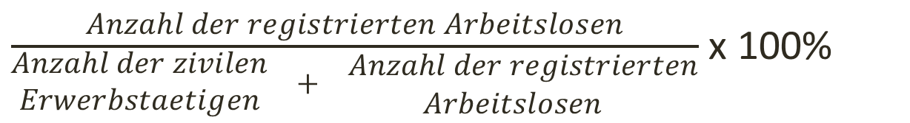
Arbeitslosenquote
$\frac{Anzahl der registrierten Arbeitslosen}{\begin{matrix}Anzahl der zivilen \\ Erwerbstaetigen\end{matrix} + \begin{matrix} Anzahl der registrierten \\ Arbeitslosen\end{matrix}}$ x 100%

Slide 8
Die Arbeitslosenstatistik ist eine Wirtschaftsstatistik, die das quantitative Ausmaß der Arbeitslosigkeit anhand der Anzahl der Arbeitslosen sowie der Arbeitslosenquote erfasst. Sie gilt mit der Erwerbsquote als einer der sozial bedeutendsten wirtschaftlichen Indikatoren.

Slide 9
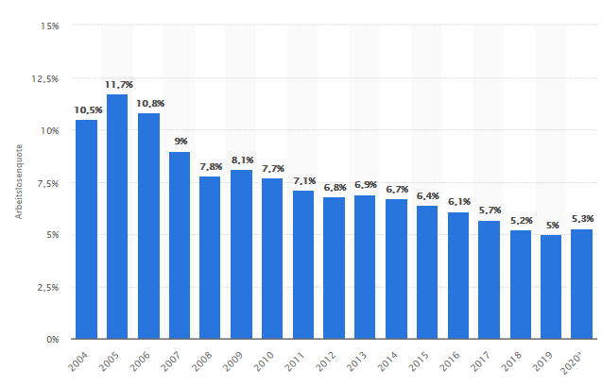
Arbeitslosenquote in Deutschland im Jahresdurchschnitt von 2004 bis 2020

Slide 10
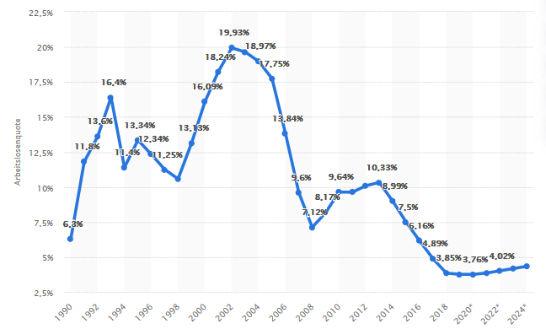
Polen Arbeitslosenquote von 1990 bis 2018 und Prognosen bis 2024

Slide 11
Wörterbuch
Anstellung finden - znaleźć zatrudnienie
(das)Arbeitsangebot und (die) Arbeitsnachfrage – podaż pracy i popyt
der/die Arbeitslose – bezrobotny/a
das Arbeitslosengeld - zasiłek dla bezrobotnych
die Arbeitslosenstatistik – statystyka bezrobocia
beispielsweise – na przykład
der Anspruch – roszczenie
der quantitative Ausmaß – zakres ilościowy
der Begriff - termin
der Grund - powód
der Überschuss – nadmiar
der/die Arbeitsfähige – zdolny do placy
der Arbeitsmarkt – rynek pracy

Slide 12
Wörterbuch
die Erwerbsquote – wskaźnik zatrudnienia
der Anteil – udział
der Arbeitnehmer – pracownik, pracobiorca
die Arbeitslosigkeit - bezrobocie
die Arbeitslosenquote – stopa bezrobocia
einer der sozial bedeutendsten wirtschaftlichen Indikatoren – jeden z najbardziej istotnych wskaźników ekonomicznych
Jahresdurchschnittswert – wartość średnioroczna
Preis als Lohn – cena jako płaca
Produktionsfaktor – współczynnik produkcji
registrierten - zarejestrowany
sie Reserve - rezerwa
versteckte Arbeitslosigkeit – Bezrobocie ukryte
vorübergehend - tymczasowo

Slide 13


Slide 14
QUELLE:
https://de.statista.com/statistik/daten/studie/1224/umfrage/arbeitslosenquote-in-deutschland-seit-1995/
https://statistik.arbeitsagentur.de/Navigation/Statistik/Grundlagen/Definitionen/Arbeitslosigkeit-Unterbeschaeftigung/Arbeitslosigkeit-Nav.html
https://de.wikipedia.org/wiki/Arbeitslosigkeit
https://de.statista.com/statistik/daten/studie/17324/umfrage/arbeitslosenquote-in-polen/

